Slide 1
ΧΡΙΣΤΟΥΓΕΝΝΑ: ΗΘΗ ΚΑΙ ΕΘΙΜΑ ΤΗΣ ΕΛΛΑΔΑΣ. Ταξίδι από την Κρήτη έως τη Θράκη

Slide 2
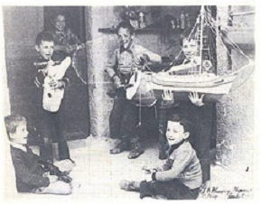
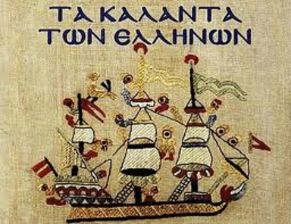
Το μήνυμα της Γέννησης του Χριστού φέρνουν πρώτα από όλους τα παιδιά. Την παραμονή των Χριστουγέννων ξεχύνονται στους δρόμους και με τα κάλαντα, τα εθιμικά, τα ευχετικά, τα εγκωμιαστικά τραγούδια φέρνουν από σπίτι σε σπίτι την "καλοχρονιά". Η ονομασία τους προέρχεται από τις Ρωμαϊκές Καλένδες. Οι μικρασιάτες ονόμαζαν το ημερολόγιο "καλαντάρι". Τα κάλαντα έχουν τις ρίζες τους στην αρχαία Ελλάδα, όπου λέγονταν σε διάφορες εορτές Θεών. Τα παιδιά κρατούσαν ένα κλαδί ελιάς ή δάφνης που ήταν στολισμένο με καρπούς και άσπρο μαλλί (η λεγόμενη ειρεσιώνη) στο οποίο κρεμούσαν κόκκινες και άσπρες κλωστές και γύριζαν από σπίτι σε σπίτι και τραγουδούσαν. Άλλοτε πάλι, κρατούσαν ομοίωμα καραβιού που παρίστανε τον ερχομό του Θεού Διονύσου.

Slide 3
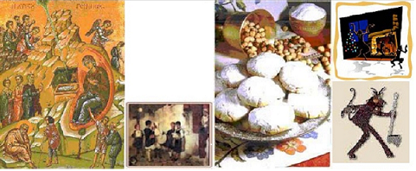
Στο Βυζάντιο κρατούσαν είτε ραβδιά, είτε φανάρια ή ακόμα και ομοιώματα πλοίων ή και κτηρίων που ήταν στολισμένα. Στα μεταβυζαντινά χρόνια τα παιδιά κρατούσαν εικόνα του Χριστού ενώ στια παραθαλάσσιες περιοχές και στα νησιά ένα στολισμένο καραβάκι.

Slide 4
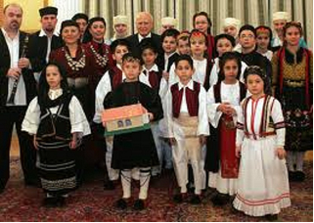
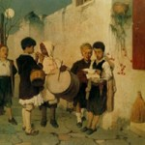
Τα κάλαντα περιέχουν ευχές για τον νοικοκύρη, τη νοικοκυρά και τα υπόλοιπα , μέλη της οικογένειας. Αν η οικογένεια έχει στάνη με πρόβατα ή ο νοικοκύρης ήταν γεωργός, τότε τα κάλαντα έχουν ανάλογο περιεχόμενο και φυσικά σχετικές ευχές. Η νοικοκυρά προσφέρει στα παιδιά γλυκίσματα, κάστανα, καρύδια και εκείνα συνεχίζουν για να "τα πουν" στο επόμενο σπίτι.
Πολλά από τα έθιμα των Χριστουγέννων είναι τα ίδια με αυτά της Πρωτοχρονιάς. Αυτό οφείλεται όπως εξηγεί ο λαογράφος Γ. Μέγας, στο ότι από τα μέσα του 40υ αιώνα η 25η Δεκεμβρίου είχε οριστεί όχι μόνο ως γενέθλια ημέρα του Χριστού αλλά και ως πρώτη μέρα του έτους.

Slide 5
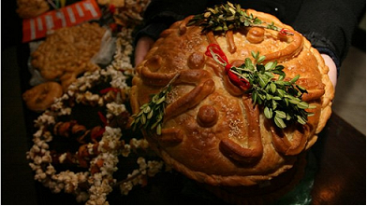
Παλαιότερα κάθε νοικοκυρά ζύμωνε το "Χριστόψωμο" ή τη χριστουγεννιάτικη κουλούρα ή τους "Σταυρούς" και τις "βλάζες", όπως ονομάζονταν σε κάθε περιοχή. Γύρω από το "Χριστόψωμο" πλέκεται και το ομώνυμο διήγημα του Αλέξανδρου Παπαδιαμάντη.

Slide 6
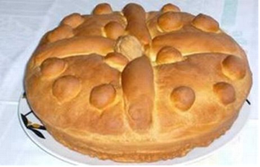
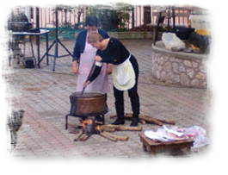
ΚΡΗΤΗ Χριστούγεννα με Κρητική λύρα και… μπουγάτσα
Το Χριστόψωμο
Ήθη και έθιμα που οι ρίζες τους φθάνουν μέχρι την αρχαία εποχή αναβιώνουν κάθε Χριστούγεννα στην Κρήτη.
Από αυτά τα έθιμα ξεχωρίζουν: το σφάξιμο του χοίρου, το χριστόψωμο, τα γλυκίσματα, το ποδαρικό, η μπουγάτσα και τα κάλαντα που λένε τα παιδιά γυρίζοντας από σπίτι σε σπίτι κρατώντας μια κρητική λύρα στο χέρι.

Slide 7
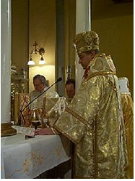
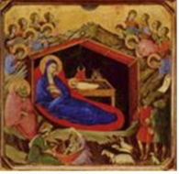
Αναπαράσταση της φάτνης

Slide 8
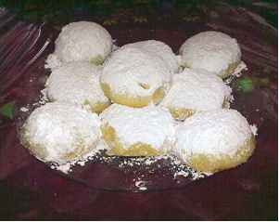
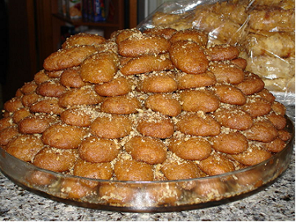
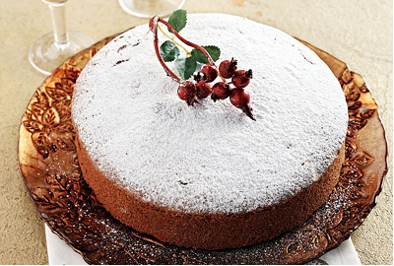
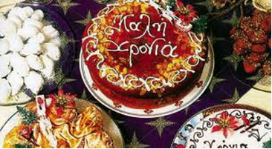
Γλυκίσματα

Slide 9
Τα κάλαντα Με την Κρητική διάλεκτο μνημονεύουν τα γεγονότα των εορτών, καταλήγουν με ευχές για τον νοικοκύρη του σπιτιού και λέγονται την παραμονή της κάθε γιορτής συνήθως από παιδιά που γυρίζουν από σπίτι σε σπίτι και τα τραγουδούν κρατώντας τρίγωνα, λύρες και λαούτα. Χαρακτηριστικό το παρακάτω απόσπασμα από Κρητικά Κάλαντα: "Ταχειά ταχειά ν'αρχιχρονιά κι αρχή του Γεναρίου αύριο ξημερώνεται τ' αγίου Βασιλείου Πρώτα που βγήκεν ο Χριστός - άγιος και πνευματικός - στη γη να περπατήσει βγήκε και χαιρέτησε όλους τους ζευγολάτες. Τον πρώτο που χαιρέτησε ήτον Άγιο Βασίλης - Καλώς τα κάνεις Βασιλειό, καλόν ζευγάριν έχεις "

Slide 10
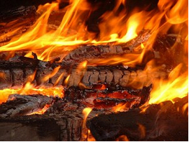
Το ακοίμητο τζάκι Πιο παλιά το βράδυ της παραμονής των Χριστουγέννων έκοβαν κλαδιά και βλαστούς οι νοικοκυρές και οι κόρες και τα πήγαιναν στο σπίτι. Τα έβαζαν σε ποτήρι με νερό και προσμονούσαν να ανθίσουν. Το "ακοίμητο" τζάκι με τα μεγάλα κούτσουρα εξακουθεί και τις ημέρες μας να δίνει τον τόνο μιας γιορτής οικογενειακής που όλοι αναζητούν ελπίζοντας σε ένα καλύτερο νέο έτος. Οι παλαιότεροι έλεγαν πώς μέσα από την αθρακιά -την στάχτη- μπορούσαν να μαντέψουν τα μελλούμενα.

Slide 11
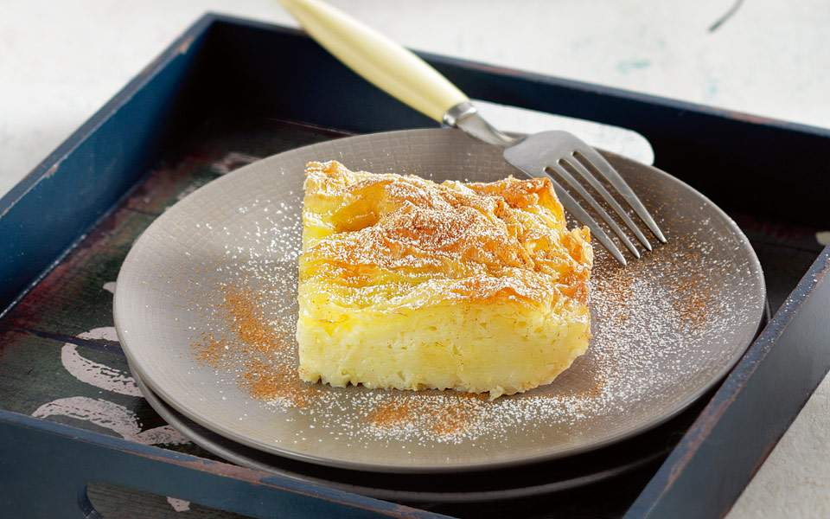
Η μπουγάτσα Στο Ηράκλειο υπάρχει και το έθιμο της μπουγάτσας, όπου οι κάτοικοι καταναλώνουν ανήμερα της Πρωτοχρονιάς μεγάλες ποσότητες μπουγάτσας θέλοντας να είναι γλυκιά η πρώτη τους γεύση. Μάλιστα σε όλους τους δρόμους του Ηρακλείου την παραμονή της Πρωτοχρονιάς στήνονται υπαίθριοι πάγκοι για την διανομή μπουγάτσας.

Slide 12
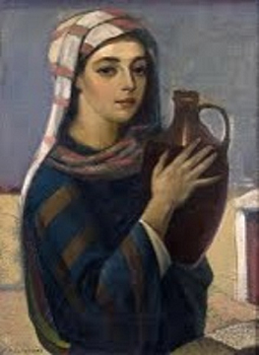
ΧΡΙΣΤΟΥΓΕΝΝΑ ΣΤΑ ΝΗΣΙΑ
Ρόδος Στον Αρχάγγελο και στη Σάλακο της Ρόδου, το "Χριστόψωμο" είναι το πρόσφορο που πάνε στον παπά τα Χριστούγεννα. Το γιορτινό τραπέζι των Χριστουγέννων στρώνεται από το βράδυ της παραμονής. Στο κέντρο τοποθετείται το Χριστόψωμο και δίπλα το μέλι με πολλούς ξηρούς καρπούς. "Μαγικές" δυνάμεις έχει σύμφωνα με τη λαϊκή μας παράδοση και το νερό, το οποίο αντλείται "αμίλητο" πριν από την ανατολή του ηλίου. Με το "αμίλητο νερό" παρασκευάζεται το προζύμι για το επόμενο έτος.

Slide 13
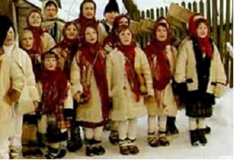
ΜΑΚΕΔΟΝΙΑ - ΘΡΑΚΗ Στη Μακεδονία, την παραμονή των Χριστουγέννων, τα παιδιά χτυπούσαν τις πόρτες με ένα ραβδί και όταν τους έδιδαν το "πράσινο φως", τότε τραγουδούσαν τα κάλαντα. Αν στο επόμενο σπίτι δεν ανοίξει η πόρτα τότε αντί για ευχές στον νοικοκύρη και στη νοικοκυρά τραγουδούν σκωπτικά τραγούδια.

Slide 14
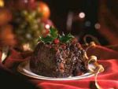
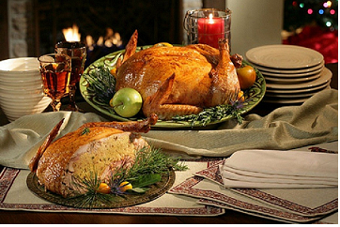
Τα εννιά φαγητά
Παλαιότερα, τα φαγητά που σερβίρονταν στο Χριστουγεννιάτικο Τραπέζι ήταν επτά ή εννέα. "Το τραπέζι της παραμονής" γράφει η Αλκη Κυριακίδου Νέστορος "ονομάζεται σε πολλά μέρη της Μακεδονίας "τα εννιά φαγητά", γιατί πρέπει οπωσδήποτε να υπάρχουν εννιά λογιών φαγιά πάνω στα τραπέζι, ανάλογα βέβαια με την οικονομική κατάσταση της οικογένειας (μπορούν βέβαια να βάλλουν και σκόρδο και κρεμμύδι ή να συνυπολογίσουν στον αριθμό και το αλάτι και ότι άλλο περιέχει το ψωμί).

Slide 15
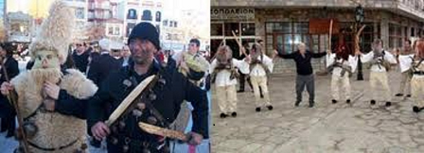
Οι Καλικάτζαροι, οι μωμόγεροι και τα μασκαρέματα
Στις περιοχές της Μακεδονίας και της Θράκης εμφανίζεται το έθιμο των μεταμφιέσεων, που φαίνεται πως έχει σχέση με τους καλικάντζαρους.

Slide 16
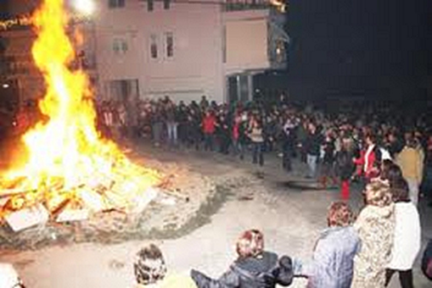
Πέλλα Στην Πέλλα αναβιώνει το έθιμο της "Κόλιντα Μπάμπω", όπου οι κάτοικοι ανάβουν φωτιές φωνάζοντας "κόλιντα μπάμπω", που σημαίνει "σφάζουν γιαγιά". Σύμφωνα με το έθιμο, οι φωτιές ανάβουν για να μάθουν οι άνθρωποι για τη σφαγή του Ηρώδη και να προφυλαχτούν.

Slide 17
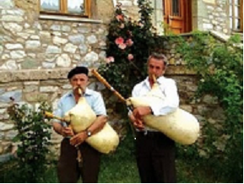
Φλώρινα Στη Φλώρινα, οι κάτοικοι υποδέχονται τη γέννηση του Χριστού ανάβοντας μεγάλες φωτιές στις 12 τα μεσάνυχτα, που συμβολίζουν τη φωτιά που άναψαν οι ποιμένες της Βηθλεέμ για να ζεσταθεί ο νεογέννητος Χριστός. Φωτιές ανάβουν επίσης και το βράδυ της Πρωτοχρονιάς.
Στη Θράκη έχουν ένα έθιμο τη παραμονή των Χριστουγέννων.Οι άντρες γυρνάνε το βράδυ στα χωριά παίζοντας γκάιντα

Slide 18
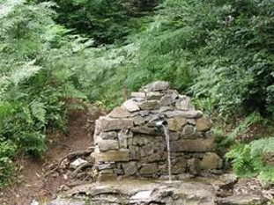
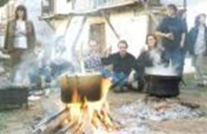
ΘΕΣΣΑΛΙΑ
Ένα από τα σημαντικότερα χριστουγεννιάτικα έθιμα της Θεσσαλίας είναι το σφάξιμο του γουρουνιού. Η προετοιμασία για το σφάξιμο γινόταν με εξαιρετική φροντίδα, ενώ επακολουθούσε γλέντι μέχρι τα ξημερώματα, για να επαναληφθεί η ίδια διαδικασία την επόμενη και τη μεθεπόμενη μέρα.

Slide 19
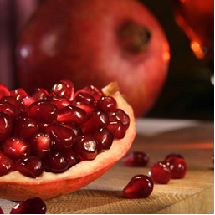
Ιωάννινα Στα Γιάννενα δεν κρατούν ολόκληρο το πουρνάρι αναμμένο στο χέρι τους, αλλά κρατούν στη χούφτα τους μια χεριά δαφνόφυλλα και πουρναρόφυλλα, που τα πετούν στο τζάκι, μόλις μπούνε και καλημερίζουν. Κι όταν τα φύλλα τα ξερά πιάσουν φωτιά κι αρχίσουν να τρίζουν και να πετάνε σπίθες, εύχονται: "Αρνιά, κατσίκια, νύφες και γαμπρούς!" Αυτή είναι η καλύτερη ευχή για κάθε νοικοκύρη. Να προκόβουν τα κοπάδια του, να πληθαίνει η φαμελιά του, να μεγαλώνουν τα κορίτσια και τα παλικάρια του, να του φέρνουν στο σπίτι νύφες και γαμπρούς, να του δώσουν εγγόνια που δε θ' αφήσουν τ' όνομα το πατρικό να σβήσει. Στην Ήπειρο φτιάχνουν ακόμη και σήμερα, μπορέκια, κρεατόπιτες, κοτόπιτες και γαλακτομπούρεκο.

